Slide 1
Uitleen Lezen Oké!
Februari 2023

Slide 2
Uitleen
Via de leescoördinator kun je de materialen van de uitleen reserveren/aanvragen
Op de website zie je wat je kunt reserveren/aanvragen
De materialen worden 5 keer per jaar bezorgd en ook weer opgehaald
De bezorg- en ophaaldata staan vermeld op de website

Slide 3
Overzicht Uitleen

Slide 4
Overzicht uitleendata

Slide 5
Uitleen Lezen Oké!
Baby’s en peuters

Slide 6
Overzicht Uitleen

Slide 7
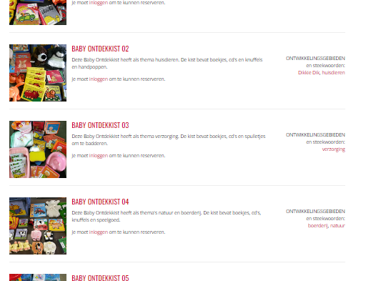
Baby ontdekkisten
5 thema’s beschikbaar:
Bouw en vervoer
Huisdieren
Verzorging
Natuur en boerderij
Water

Slide 8
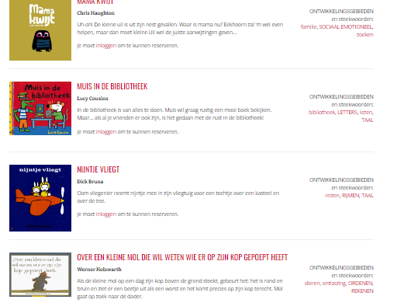
Boekenpret peuters
Ruim 45 peuter titels
Overzicht op de website van titels
Extra informatie:
Informatie over de inhoud
Koppeling aan ontwikkelingsgebieden
Met behulp van steekwoorden suggesties voor thema’s

Slide 9
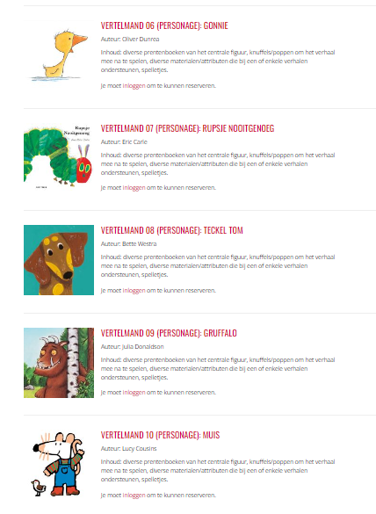
Vertelmanden peuters groep 1/2
10 vertelmanden beschikbaar
Er zijn twee soorten vertelmanden:
Bij een boek (boek, materiaal verteltafel)
Bij een centraal figuur/personage (diverse titels, spelletjes, materialen)

Slide 10
Uitleen Lezen Oké!
Groep 1 & 2

Slide 11
Overzicht Uitleen

Slide 12
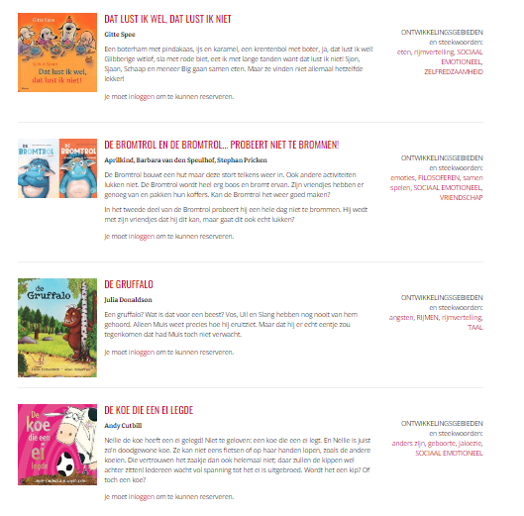
Boekenpret Groep 1/2
Ruim 45 titels voor groep 1/2
Overzicht op de website van titels
Extra informatie:
Informatie over de inhoud
Koppeling aan ontwikkelingsgebieden
Met behulp van steekwoorden suggesties voor thema’s

Slide 13
Vertelmanden peuters groep 1/2
10 vertelmanden beschikbaar
Er zijn twee soorten vertelmanden:
Bij een boek (boek, materiaal verteltafel)
Bij een centraal figuur/personage (diverse titels, spelletjes, materialen)

Slide 14
Mand Leesondersteuning 5 tm 7 jaar
Vijf manden leesondersteuning beschikbaar
Twee verschillende manden (3 van type 1 en 2 van type 2 (NIEUW))
Bij het aanvankelijk lezen hebben leerlingen vaak nog auditieve ondersteuning nodig. De materialen uit deze manden zijn hiervoor ontwikkeld. De materialen verschillen in avi-niveaus van Start tot ongeveer E3/M4.

Slide 15
Bookbags 3 tm 8
4 trolleys met Engelstalige boekenbeschikbaar.
In iedere tas trolley zitten diverse Engelse titels. De meeste boeken zijn prentenboeken varierend in moeilijkheidsgraad.
Ook groepen 1 en 2 kunnen al gebruik maken van deze trolley.
TIP: In Bookbags zitten ook prentenboeken die geschikt zijn voor groep 1 en 2

Slide 16
Uitleen Lezen Oké!
Groep 3 en 4

Slide 17
Overzicht Uitleen

Slide 18
Leestrolleytas groep 34
Piraten
Feest
Dieren
Voeding/koken
Reizen
Verzamelen
Gevoelens
Gezondheid
Muziek
Beroepen
Wonen
Kunst
Seizoenen
Vervoer
Het doel is het stimuleren van de kinderen om thuis samen met ouder/verzorger of een ander familielid bezig te zijn met lezen/letters waardoor het proces van aanvankelijk technisch lezen op school wordt versterkt.
Hiervoor zijn de concrete doelen:
De kinderen lezen thuis zelf in een boekje dat bij hun ontwikkeling past
De kinderen lezen samen met een ouder/verzorger een (prenten)boek
De kinderen spelen thuis een taalspelletje met hun ouder/verzorger
De leerkracht krijgt een roze tas met voor ongeveer 5 trolleys materialen. Zij bepaalt zelf aan wie ze wat uitleent.

Slide 19
Luisterlezen groep 45
4 trolleys luisterlezen beschikbaar
LuisterLezen is bedoeld voor kinderen in de leeftijd van 6 tot 8 jaar die bezig zijn met (voortgezet) technisch lezen. De tas is gevuld met diverse boeken met cd’s. Daarnaast zit er een radio/cd-speler en twee kinderkoptelefoons, een splitser in de tas.

Slide 20
Mand Leesondersteuning 5 tm 7 jaar
Vijf manden leesondersteuning beschikbaar
Twee verschillende manden (3 van type 1 en 2 van type 2 (NIEUW))
Bij het aanvankelijk lezen hebben leerlingen vaak nog auditieve ondersteuning nodig. De materialen uit deze manden zijn hiervoor ontwikkeld. De materialen verschillen in avi-niveaus van Start tot ongeveer E3/M4.

Slide 21
Bookbags 3 tm 8
4 trolleys met Engelstalige boekenbeschikbaar.
In iedere tas trolley zitten diverse Engelse titels. De meeste boeken zijn prentenboeken varierend in moeilijkheidsgraad.
Ook groepen 1 en 2 kunnen al gebruik maken van deze trolley.
TIP: In Bookbags zitten ook prentenboeken die geschikt zijn voor groep 1 en 2

Slide 22
Uitleen Lezen Oké!
Groep 5 t/m 8

Slide 23
Overzicht Uitleen

Slide 24
Luisterlezen groep 45
4 trolleys luisterlezen beschikbaar
Gericht op voortgezet technisch lezen.
De tas is gevuld met diverse boeken met cd’s. Daarnaast zit er een radio/cd-speler en twee kinderkoptelefoons, een splitser in de tas.

Slide 25
Digitas groep 5 tm 8
3 tassen beschikbaar
In iedere tas zitten drie e-readers met diverse titels voor groep 5 t/m 8.
Gewoon lekker even anders lezen maar ook groter lettertype e.d. is mogelijk.

Slide 26
Bookbags 3 tm 8
4 trolleys met Engelstalige boekenbeschikbaar.
In iedere tas trolley zitten diverse Engelse titels. De meeste boeken zijn prentenboeken varierend in moeilijkheidsgraad.
Ook groepen 1 en 2 kunnen al gebruik maken van deze trolley.
TIP: In Bookbags zitten ook prentenboeken die geschikt zijn voor groep 1 en 2

Slide 27
www.lezenoke.nl

